Slide 1

MUUNTELU LUONNOSSA
TUOTTAA AINEISTOA LUONNONVALINNALLE
TAUSTALLA PERIMÄ JA YMPÄRISTÖ

Slide 2
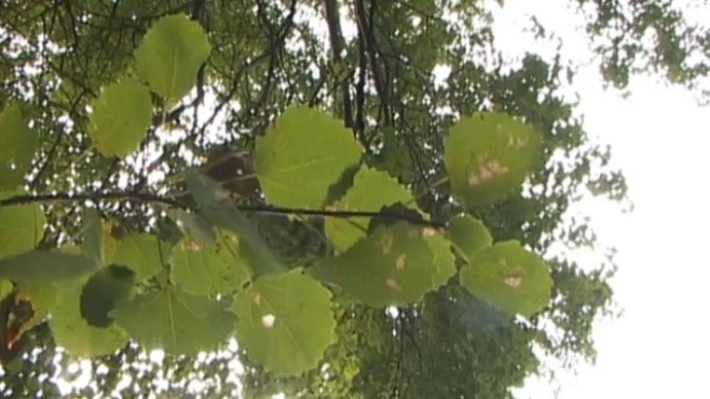
SUVUTTOMAN LISÄÄNTYMISEN EDUT JA HAITAT
ETUJA:
lisääntyminen nopeaa
ei tarvita lisääntymiskumppania
HAITTOJA:
syntyvät yksilöt perimältään samanlaisia
muuttuvissa oloissa samanlaisten yksilöiden joukko voi tuhoutua

Slide 3
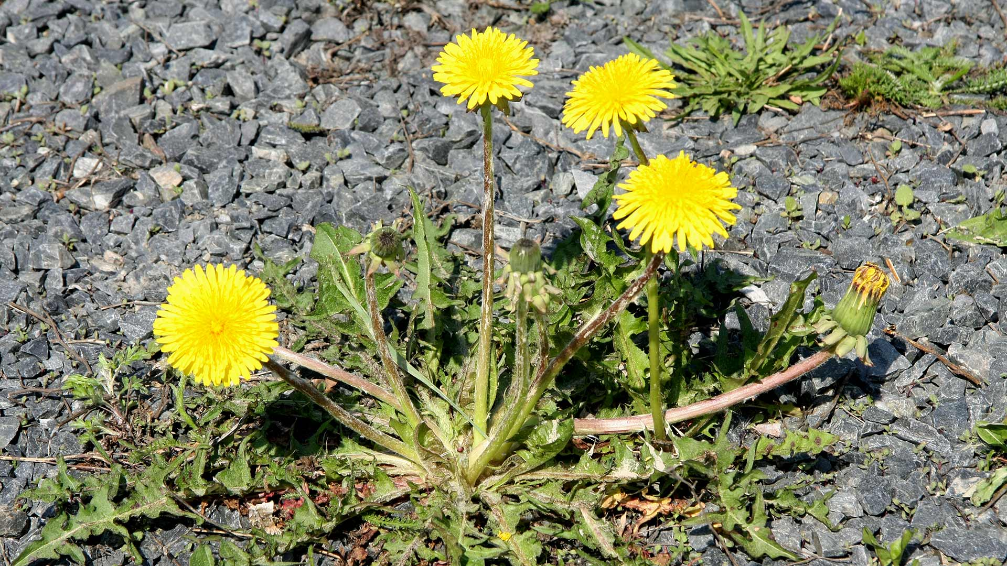
PERINNÖLLINEN MUUNTELU
- yksilöt perintötekijöiltään erilaisia (identtiset kaksoset ja klooni poikkeksia)
laadulliset ominaisuudet
määrälliset ominaisuudet – ominaisuus muuntelee suuressa joukossa normaalijakauman tavoin
Aineistoa evoluutiolle

Slide 4
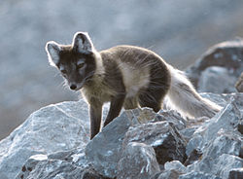
YMPÄRISTÖN AIHEUTTAMA MUUNTELU
Muovaa yksilön ominaisuuksia ympäristöön sopivaksi – esim. mänty erilaisilla kasvupaikoilla
= hankinnaisominaisuuksia – eivät periydy

Slide 5
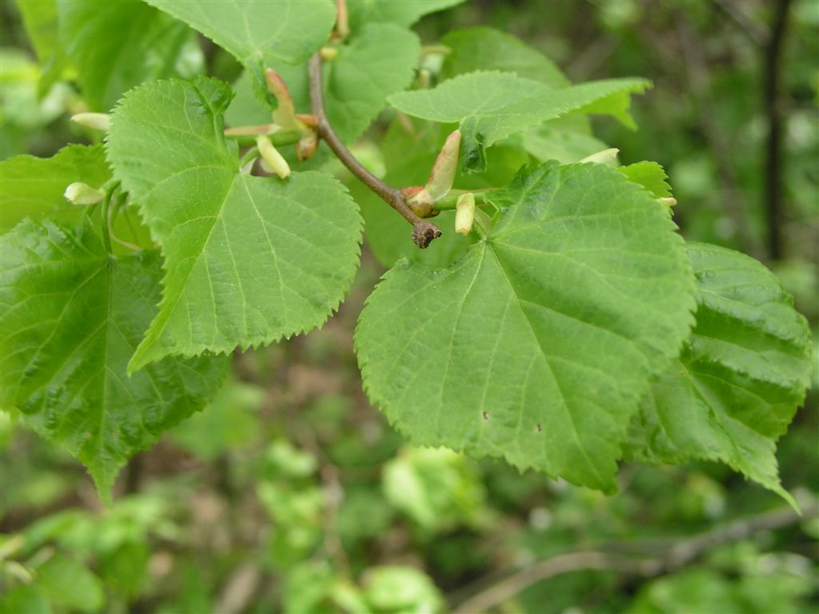
LUONNONVALINTA
VALITA = PERIMÄLTÄÄN ERILAISTEN ELIÖIDEN ERITEHOINEN LISÄÄNTYMINEN
VALINTAETU = PERINNÖLLISESTI ERILAISTEN YKSILÖIDEN KYKY TUOTTAA JÄLKELÄISIÄ MUITA YKSILÖITÄ TEHOKKAAMMIN
VALINTAPAINE = LUONNONVALINNAN TEHOKKUS, JOKA HAVAITAAN POPULAATIOSSA OMINAISUUDEN MUUTOKSENA

Slide 6
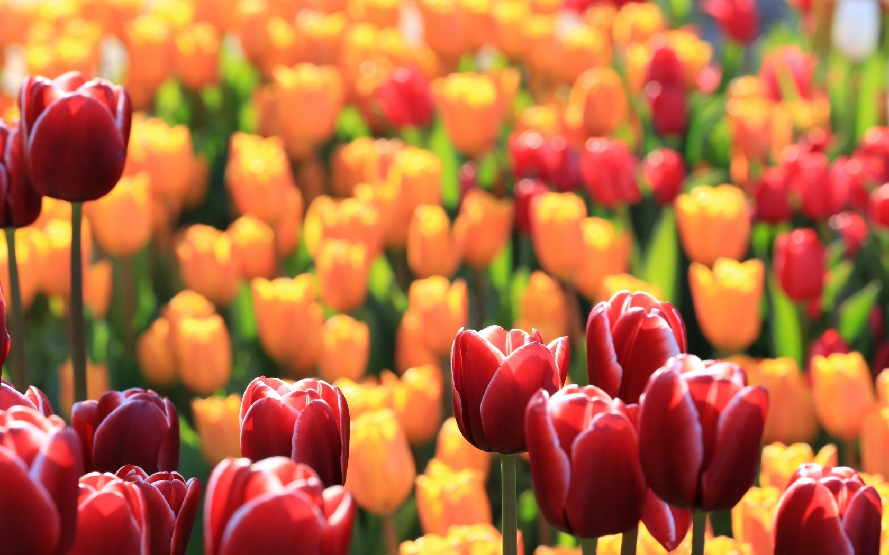
yksilön kelpoisuus = kyky saada lisääntymiskykyisiä jälkeläisiä
Millaiset yksilöt kelpoisimpia eri ympäristöissä →
luonnonvalinta luokitellaan erilaisiksi valintatyypeiksi
Muista! Esimerkki kyykärmeiden väristä ja valintaedusta siinä

Slide 7
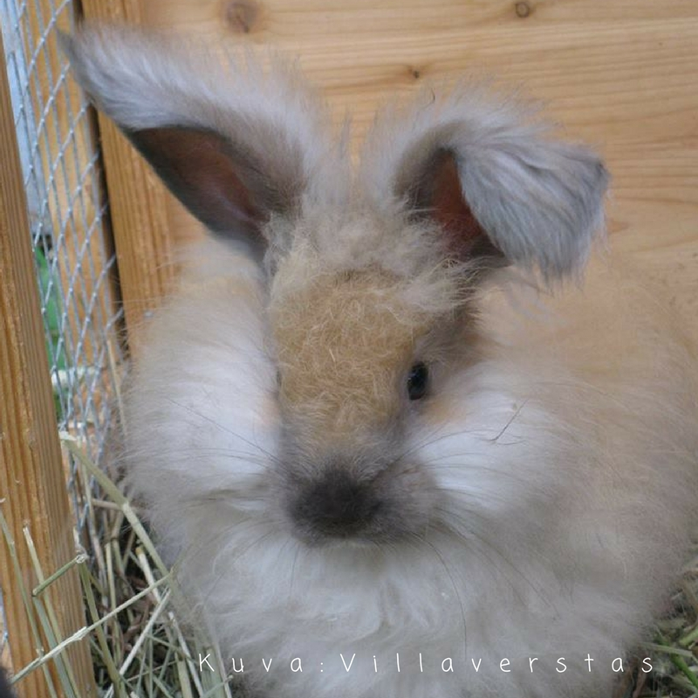
LUONNONVALINTA

Slide 8
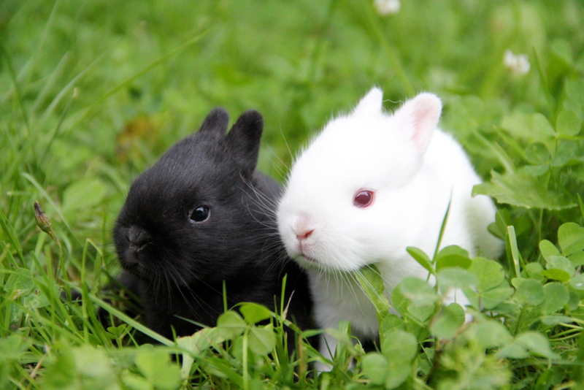
1. TASAPAINOTTAVA VALINTA
Vaikuttaa muutumattomassa ympäristössä
Valinta suosii keskiarvotyyppejä → populaatio ei muutu

Slide 9
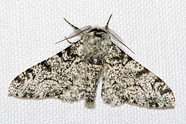

2. SUUNTAAVA VALNTA
- ympäristöoloissa tapahtuu muutos
muttuvien olosuhteiden ja sitä seuraavan luonnonvalinnan seurauksena alleelifrekvenssit
ja siten populaation ominaisuudet muuttuvat määräsuutaisesti
esim. koivumittarin väri teollistuneilla alueilla

Slide 10
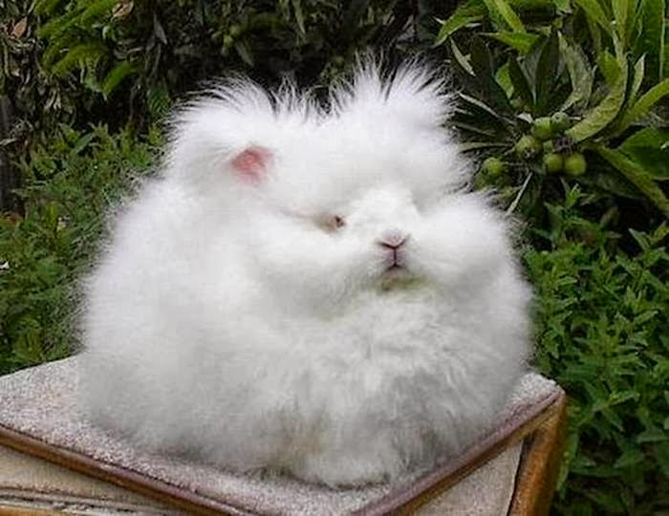
3. HAJOTTAVA VALINTA
valinta suosii vaihtelevassa ympäristössä kahta tai useampaa genotyyppiä, jotka edustavat muuntelun ääripäitä – esim. hyvin vaaleita ja hyvin tummia
lajilla laaja levinneisyysalue – erilaisia ekologisia lokeroita

Slide 11
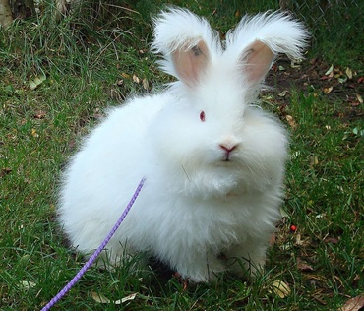
SOPEUTUMISLEVITTÄYTYMINEN
eliölajin perinnöllinen erilaistuminen ja sopeutuminen erilaisin ekologisiin lokeroihin

Slide 12

ISOLAATIO = eristyneisyys
Ennen hedelmöitystä vaikuttavat isolaatiomekanismit:
- maantieteellinen isolaatio
- käyttäytymisisolaatio
- lisääntymisaikaisolaatio
- gametofyyttisolaatio
Hedelmöityksen jälkeen vaikuttavat isolaatiomekanismit:
- hybridien heikko elinkyky
- hybridien elinkelvottomat sukusolut

Slide 13
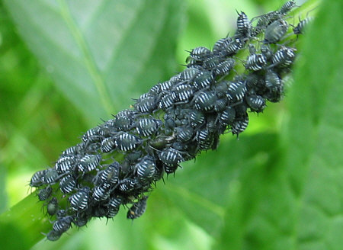
ELIÖIDEN LISÄÄNTYMNEN
SUVUTON LISÄÄNTYMINEN – lisääntyminen ilman sukusoluja, kasvullinen lisääntyminen
SUVULLINEN LISÄÄNTYMINEN – lisääntyminen sukusolujen avulla

Slide 14
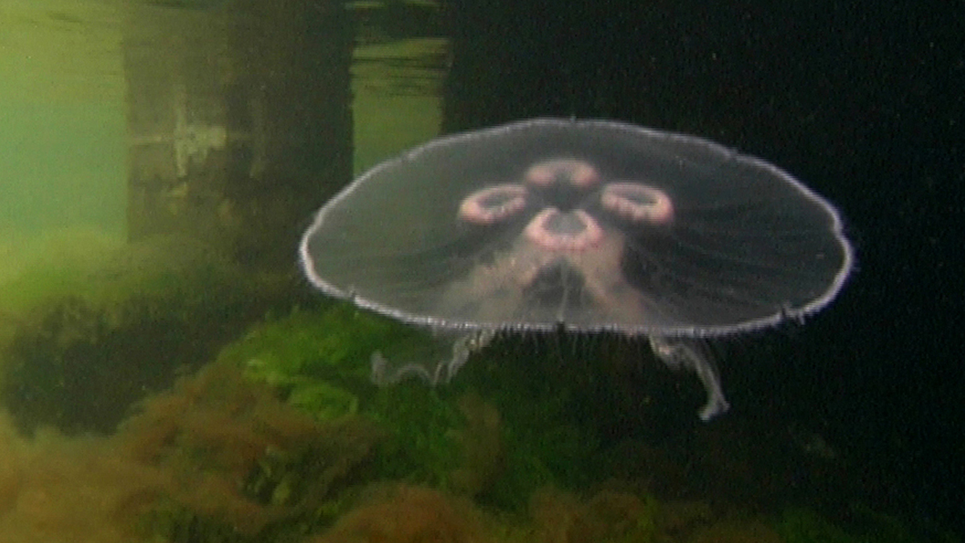
PARTENOGENEESI = munasolun kehitys alkaa ilma hedelmöitystä
SUKUPOLVEN VUOROTTELU= suvuton ja suvullinen vaihe vuorottelevat säännöllisesti – esim. sammalet, korvameduusa

Slide 15
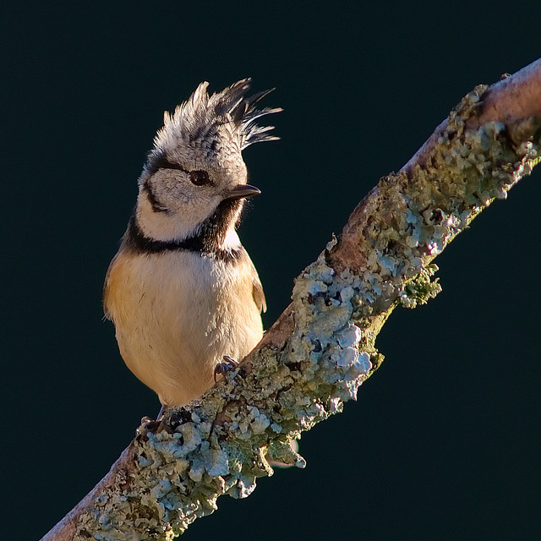
SUVULLISEN LISÄÄNTYMISEN EDUT JA HAITAT
ETUJA:
jälkeläiset yleensä keskenään erilaisia (vanhempien perimän ja mutatioiden takia)
Uudenlaisia perimäyhdistelmiä
HAITTOJA:
Tarvitaan paljon sukusoluja
Lisääntyminen hidasta

Slide 16
